Slide 1


APPELÉS
À AIMER
Calendrier du CARÊME (année B)
pour les écoles catholiques

Slide 2


D
L
M
M
J
V
S
14
15
16
17
18
19
20
21
22
23
24
25
26
27
28
29
1
2
3
4
5
6
7
8
9
10
11
12
13
14
15
16
17
18
19
20
21
22
23
24
25
26
27
28
29
30
31
CALENDRIER DU CARÊME

Slide 3


Après avoir reçu les cendres, faire une prière pour la paix dans le monde.
Mercredi 14 février 2024

Slide 4
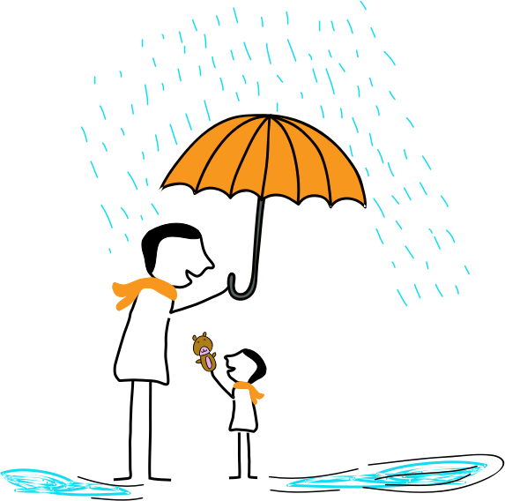
Faire une bonne action pour un proche.
Jeudi 15 février 2024

Slide 5

Offrir un compliment à quelqu'un.
Vendredi 16 février 2024

Slide 6
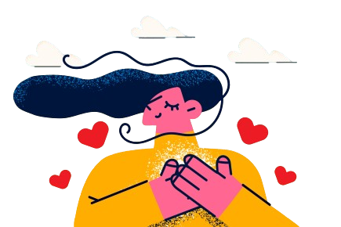
Pratiquer la gratitude en notant trois choses pour lesquelles vous êtes reconnaissant(e).
Samedi 17 février 2024

Slide 7
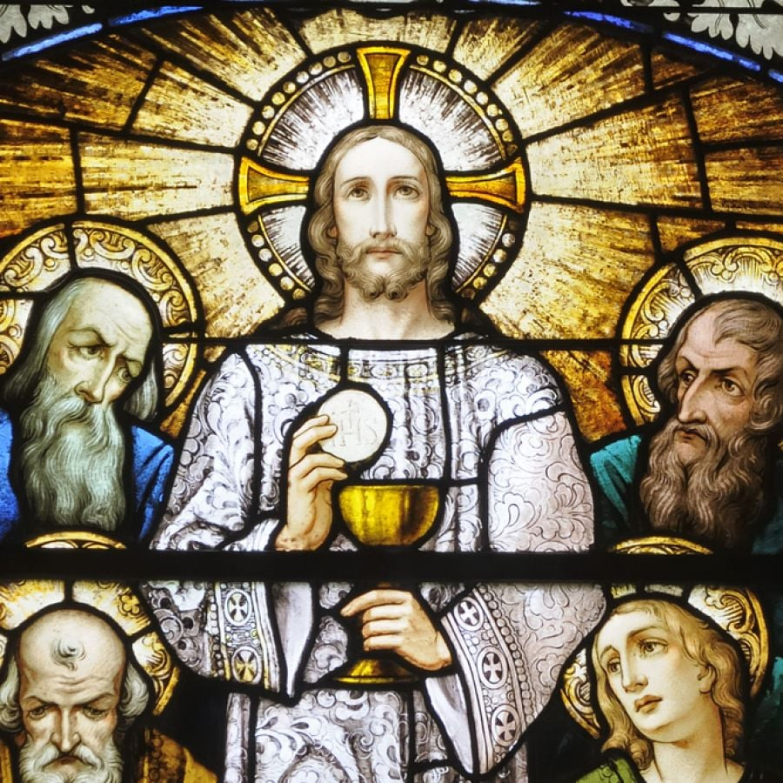
Je participe à la messe.
Dimanche 18 février 2024

Slide 8

Exprimer votre amour et votre appréciation envers votre famille.
Lundi 19 février 2024

Slide 9

Prendre un moment pour prier dans l’autobus ou dans l’auto.
Mardi 20 février 2024

Slide 10
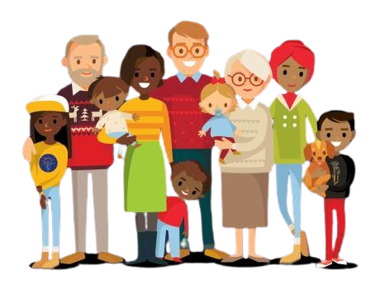
Consacrer du temps pour aider un membre de votre famille.
Mercredi 21 février 2024

Slide 11

Pratiquer la générosité envers un(e) inconnu(e).
Jeudi 22 février 2024

Slide 12

Réfléchir sur vos actions et identifiez comment vous pouvez vous améliorer.
Vendredi 23 février 2024

Slide 13

Faire du bénévolat pour aider une oeuvre ou une organisation.
Samedi 24 février 2024

Slide 14
Je participe à la messe.
Dimanche 25 février 2024

Slide 15

Faire un acte de gentillesse envers quelqu'un.
Lundi 26 février 2024

Slide 16
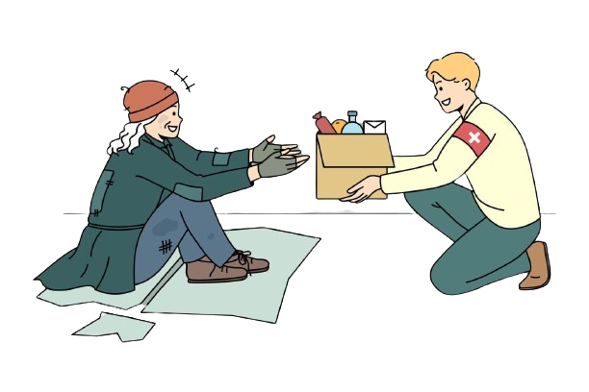
Partager un repas avec une personne seule ou démunie.
Mardi 27 février 2024

Slide 17

Lire un passage de la Bible et l’appliquer dans ta vie
Mercredi 28 février 2024

Slide 18

Offrir un sourire et une parole encourageante à quelqu'un.
Jeudi 29 février 2024

Slide 19

Écrire un poème, une chanson ou un message inspirant.
Vendredi 1er mars 2024

Slide 20

Pratiquer la patience et l'écoute active envers quelqu'un.
Samedi 2 mars 2024

Slide 21
Je participe à la messe et je vais me faire confesser.
Dimanche 3 mars 2024

Slide 22
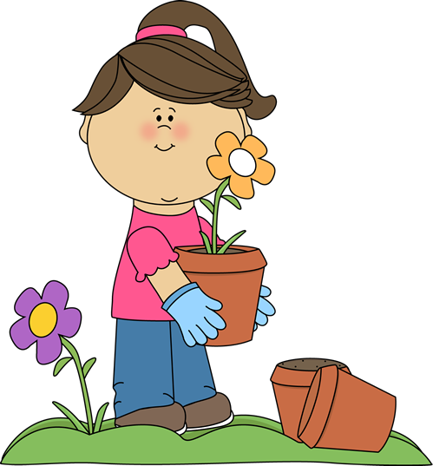
Planter un arbre ou des fleurs pour embellir l'environnement.
Lundi 4 mars 2024

Slide 23

Trouver une situation négative et chercher à la changer pour qu’elle soit positive.
Mardi 5 mars 2024

Slide 24
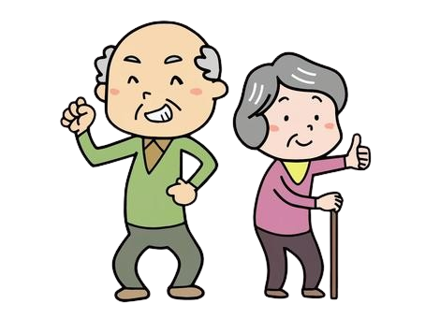
Faire une visite à une personne âgée ou malade.
Mercredi 6 mars 2024

Slide 25

Pardonner à quelqu'un qui vous a blessé(e).
Jeudi 7 mars 2024

Slide 26
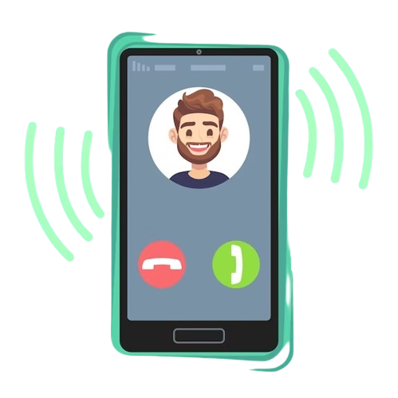
Appeler ou écrire à un ami pour prendre des nouvelles.
Vendredi 8 mars 2024

Slide 27

Faire une pause dans la journée pour prier et dire ces mots. Jésus, je tu m’appelle à aimer.
Samedi 9 mars 2024

Slide 28
Je participe à la messe et je fais un don à ma communauté.
Dimanche 10 mars 2024

Slide 29
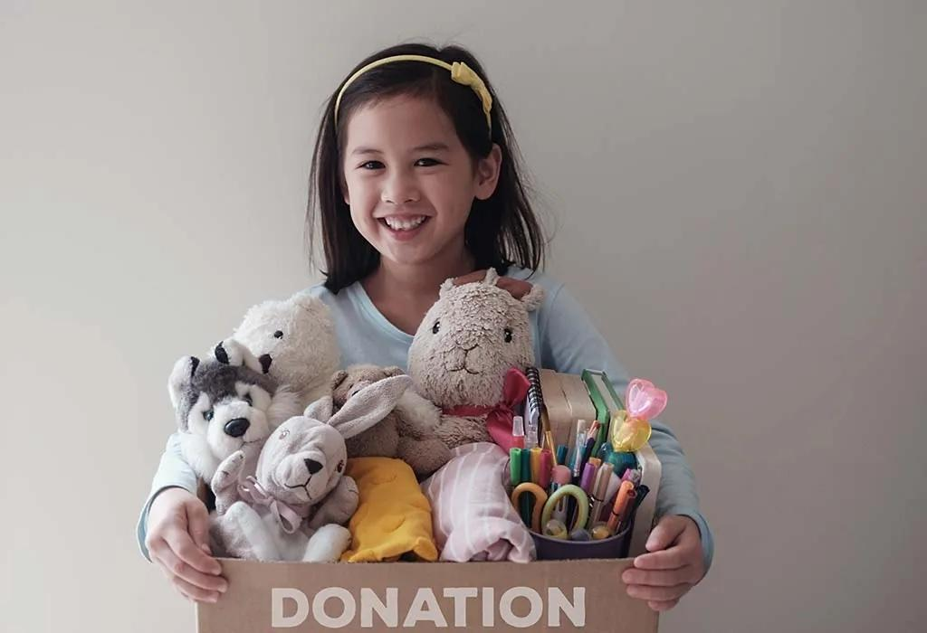
Donner des vêtements ou des objets en bon état à une association.
Lundi 11 mars 2024

Slide 30
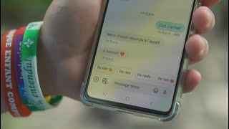
Écouter ce chant religieux et le partager avec ta famille.
Mardi 12 mars 2024

Slide 31
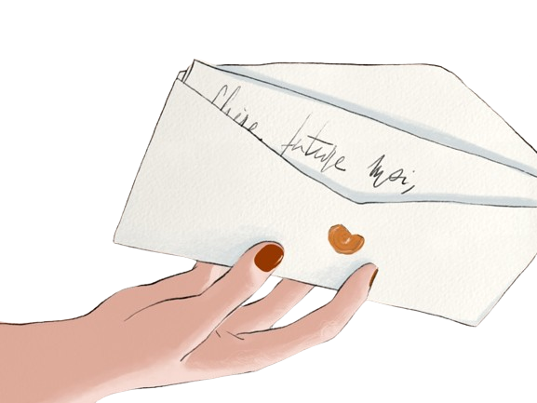
Écrire une lettre à vous-même pour l'avenir.
Mercredi 13 mars 2024

Slide 32
Réciter cette prière de Charles de Foucauld.
Jeudi 14 mars 2024
Mon Père,
Je m'abandonne à toi, fais de moi ce qu'il te plaira.
Quoi que tu fasses de moi, je te remercie.
Je suis prêt à tout, j'accepte tout.
Pourvu que ta volonté se fasse en moi, en toutes tes créatures, je ne désire rien d'autre, mon Dieu.
Je remets mon âme entre tes mains.
Je te la donne, mon Dieu, avec tout l'amour de mon cœur, parce que je t'aime, et que ce m'est un besoin d'amour de me donner,
de me remettre entre tes mains, sans mesure, avec une infinie confiance, car tu es mon Père.

Slide 33
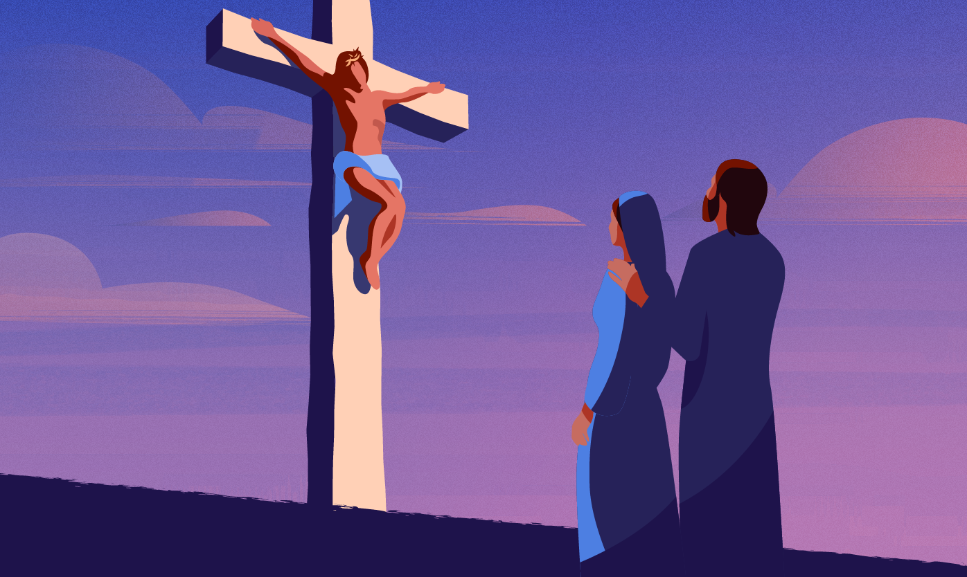
Méditer sur les souffrances du monde et prier pour ceux qui en ont besoin.
Vendredi 15 mars 2024

Slide 34

Faire une promesse de changer un comportement qui peut nuire à autrui.
Samedi 16 mars 2024

Slide 35
Je participe à la messe et je parle à une personne que je ne connais pas.
Dimanche 17 mars 2024

Slide 36

Faire un effort pour réduire votre consommation d'énergie et aider la planète.
Lundi 18 mars 2024

Slide 37

Écouter cette musique spirituelle.
Mardi 19 mars 2024

Slide 38

Faire un jeûne ou une abstention symbolique.
Mercredi 20 mars 2024

Slide 39

Consacrer du temps à aider une personne dans le besoin.
Jeudi 21 mars 2024

Slide 40

Prendre soin de l'environnement en nettoyant un espace public.
Vendredi 22 mars 2024

Slide 41

Faire une action secrète de bonté pour quelqu'un.
Samedi 23 mars 2024

Slide 42

Je participe à la messe et je rapporte un rameau à la maison pour ma chambre.
Dimanche 24 mars 2024

Slide 43

Préparer son coeur pour la semaine sainte en demandant à Jésus de venir m’habiter
Lundi 25 mars 2024

Slide 44

Préparer son coeur pour la semaine sainte en demandant pardon à quelqu’un que j’aurai pu avoir blessé.
Mardi 26 mars 2024

Slide 45

Préparer son coeur pour la Semaine sainte en faisant un don (de temps ou d’argent) à une oeuvre de charité.
Mercredi 27 mars 2024

Slide 46
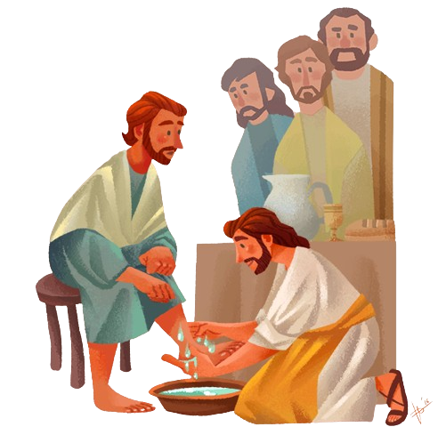
Pour symboliser Jésus qui lave les pieds de ses disciples, je fais un service pour quelqu’un dans ma classe
Jeudi 28 mars 2024

Slide 47
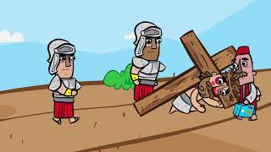
Pour comprendre le chemin de croix, j’écoute cette vidéo.
Vendredi 29 mars 2024

Slide 48
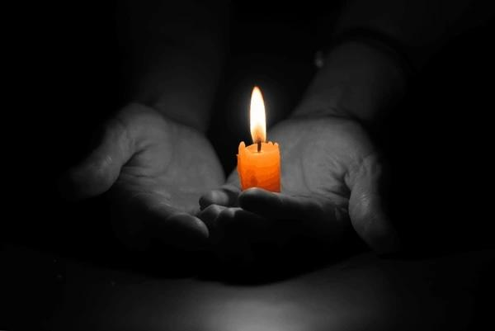
Après avoir fermé les lumières, j’allume une bougie afin de démontrer que Jésus est ma lumière.
Samedi 30 mars 2024

Slide 49
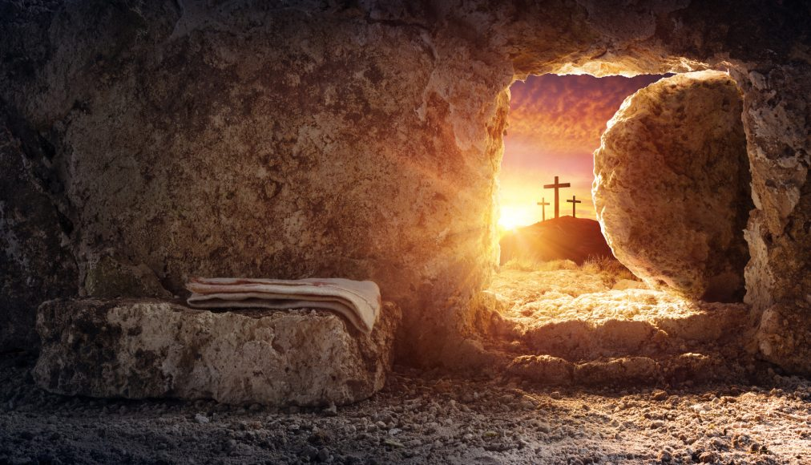
Revoir le parcours accompli pendant le Carême et planifier comment continuer à agir à la suite de Jésus ressuscité après Pâques.
Dimanche 31 mars 2024

